Slide 1




ИНФОРМАЦИОННАЯ СИСТЕМА ОБРАБОТКИ И КЛАССИФИКАЦИИ ДАННЫХ УЧАСТНИКОВ ОТРАСЛЕВЫХ ЧЕМПИОНАТОВ «КОРПОРАТИВНОЙ АКАДЕМИИ РОСАТОМА»
$$∞∝$$
Меньшенин Борис
«Прикладная информатика»
2 курс
Кузовкин Виталий
«Прикладная информатика»
4 курс
Кривогузова Мария
«Прикладная информатика»4
4 курс

Slide 2
ЦЕЛЬ ИС
создать условия для принятия управленческих решений при обработке и классификации данных участников отраслевых чемпионатов.
Получить аналитику результатов по дивизионам и предприятиям, гендеру и возрасту

Slide 3
ЗАДАЧИ ИС
Создание и апробация сетевой модели информационной поддержки лиц, разрабатывающих комплексный план проведения чемпионатов
Анализ взаимосвязей схожих участников по их уровню подготовки и разработка универсального шаблона расчета и визуализации данных

Slide 4
Основные данные для анализа
Персональные данные участников
Профессиональная принадлежность
Информация об образовании
Информация о текущем месте работы

Slide 5
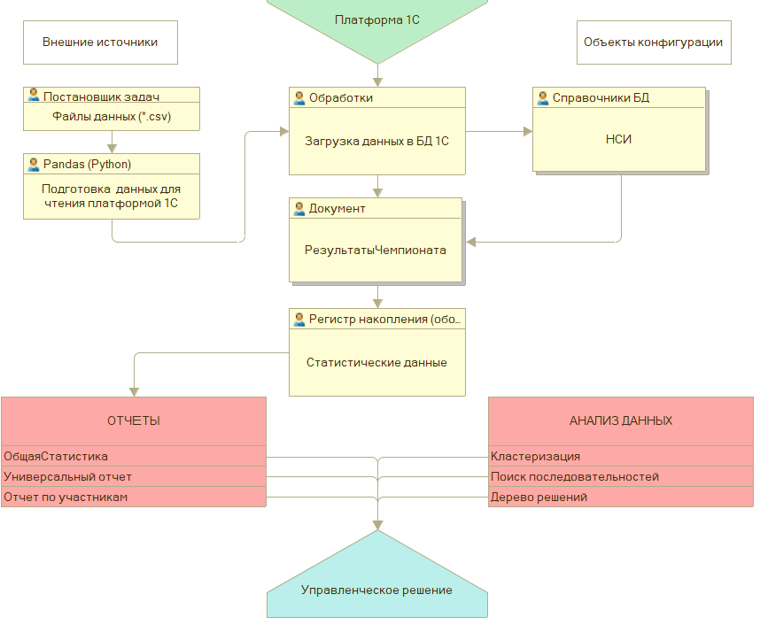
СХЕМА ИНФОРМАЦИОНОГО
ВЗАИМОДЕЙСТВИЯ

Slide 6
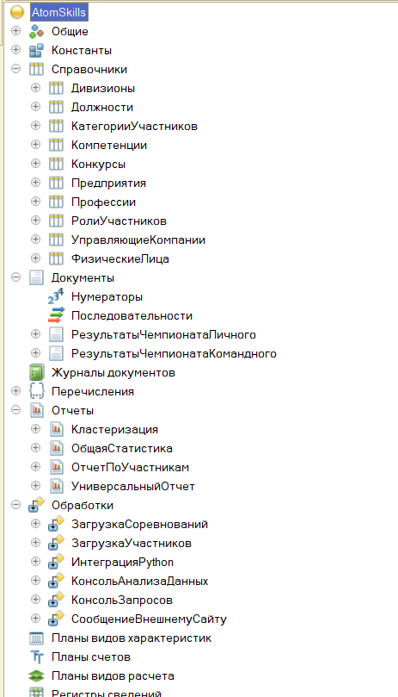
Метаданные конфигурации 1С

Slide 7
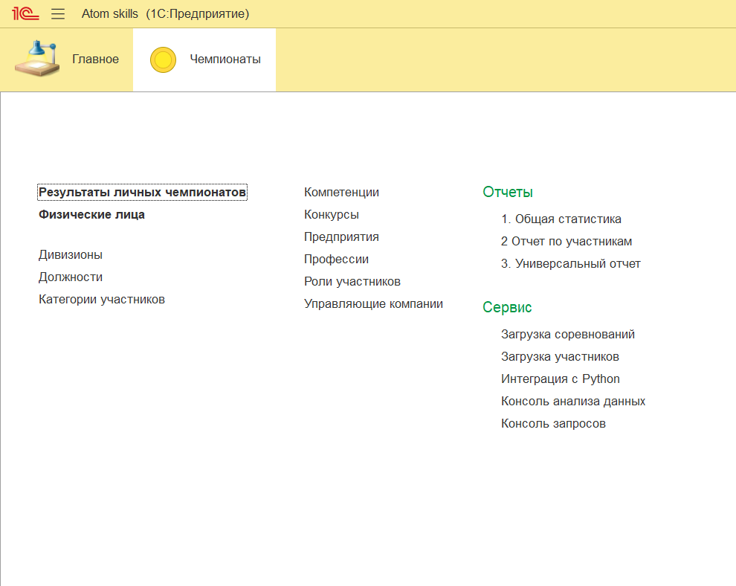
Вид пользовательского интерфейса

Slide 8
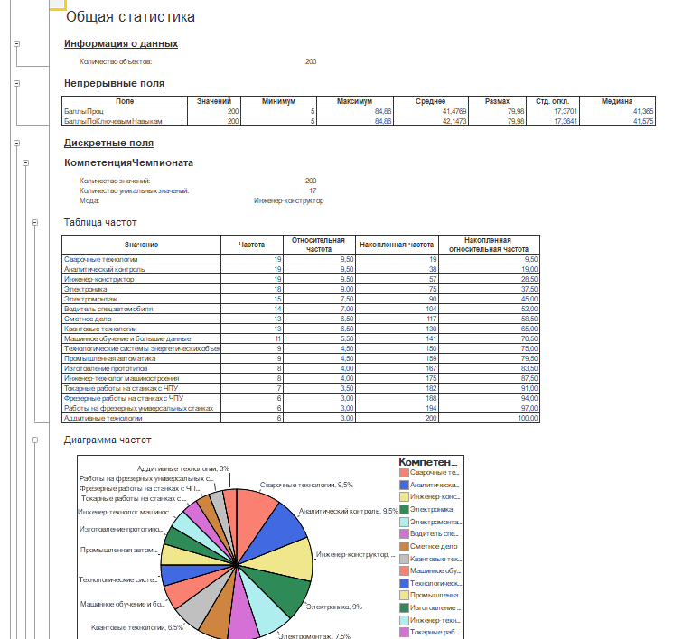
Вид сформированного отчета «Общая статистика»

Slide 9
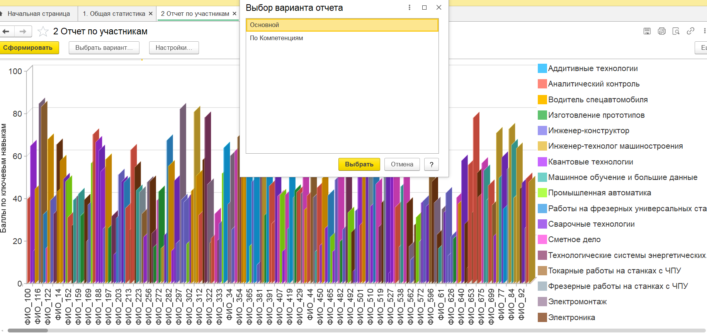
Вид варианта отчета по участникам

Slide 10
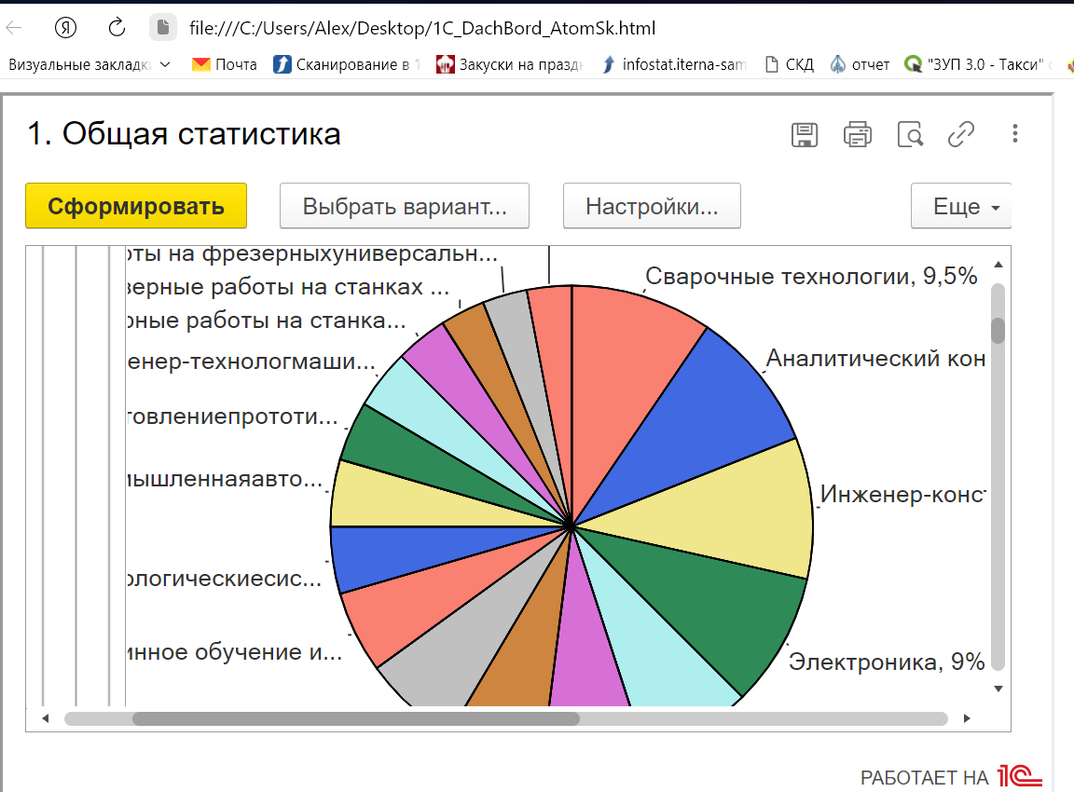
Дашборд

Slide 11
Дашборд (код)
<head>
<meta charset="utf-8" />
<script src="http://localhost/AtomSkills/scripts/webclient1ce.js"></script>
</head>
<body onload="init();">
<div id="webClientContainer"></div>
<button onclick="messageToWebClient();">Сообщение веб-клиенту</button>
<div id="webClientMessageArea"></div>
<script>
var webClient = null;
var onWebClientMessage = function (message, origin) {
if (origin === 'http://localhost/') {
document.querySelector('#webClientMessageArea').innerText = message;
}
};
var messageToWebClient = function () {
webClient.postMessage("Это пример веб-дашборда");
};
var init = function () {
webClient = new WebClient1CE('webClientContainer',
{
webClientURL: 'http://localhost/AtomSkills/?MainWindowMode=EmbeddedWorkplace',
width: '600px',
height: '400px',
events:
{
onMessage: onWebClientMessage
}
});
};
</script>
</body>

Slide 12
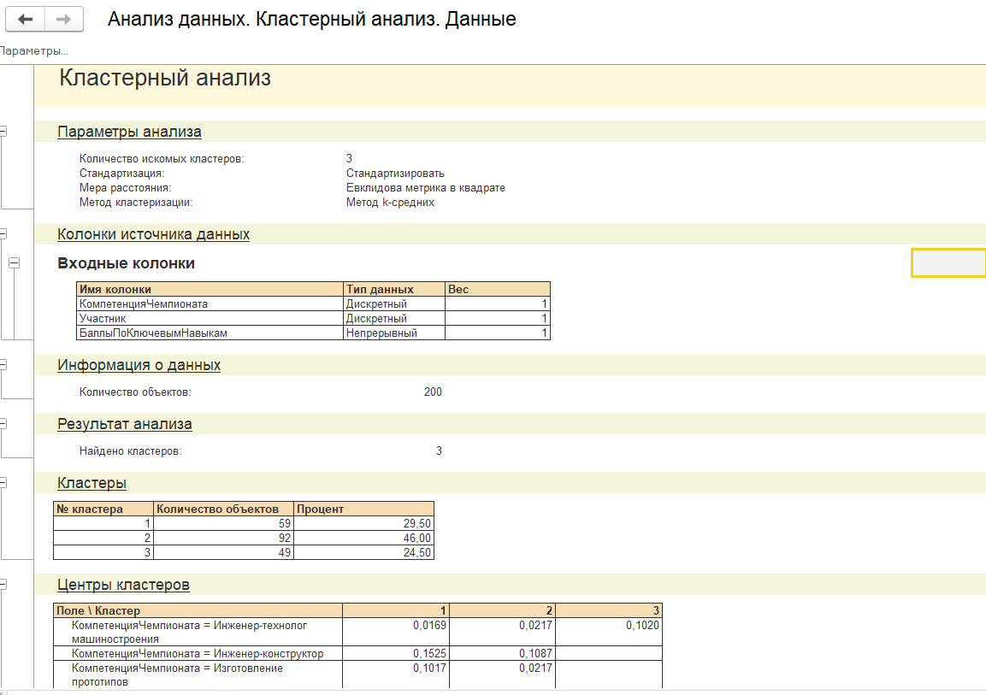
Отчет «Кластерный анализ»

Slide 13
Преимущества 1С: Предприятие для решения поставленных задач
Скорость обработки csv-файла сопоставима с результатами других языков (напр. Python)
Поддержка работы с пятью СУБД
Кроссплатформенность
Наличие тонкого, web , мобильного клиентов
Высокая скорость разработки и быстрое внедрение
Отказоустойчивость
Сертифицирована для N 152-ФЗ "О персональных данных"

